Slide 3

基础课06 函数的概念及其表示
基础巩固练
基础巩固练
综合提升练
综合提升练
应用情境练
应用情境练
创新拓展练
创新拓展练

Slide 4
课时评价·提能

Slide 5

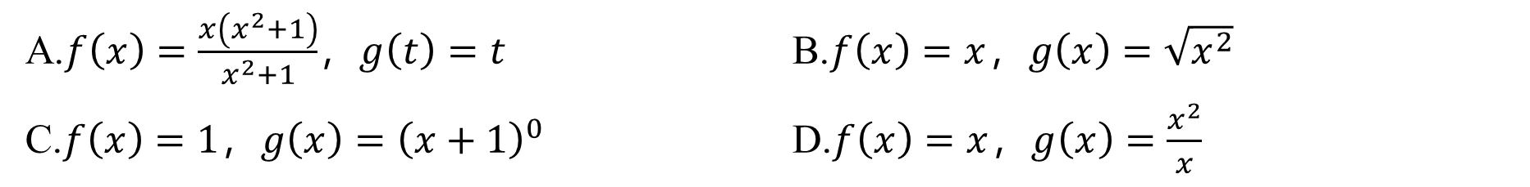
A
1.（2024·修水段考改编）下列各组函数中，表示同一个函数的是( ) .
A.$f\left(x\right)=\frac{x\left(x^{2}+1\right)}{x^{2}+1}$，$g\left(t\right)=t$ B.$f\left(x\right)=x$，$g\left(x\right)=\sqrt{x^{2}}$
C.$f\left(x\right)=1$，$g\left(x\right)={\left(x+1\right)}^{0}$ D.$f\left(x\right)=x$，$g\left(x\right)=\frac{x^{2}}{x}$

Slide 6
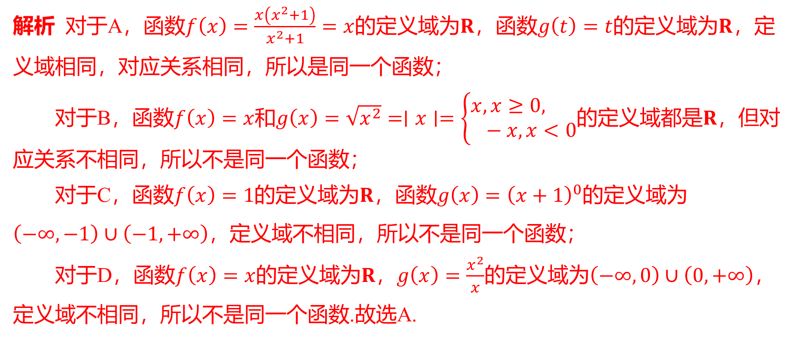
解析 对于A，函数$f\left(x\right)=\frac{x\left(x^{2}+1\right)}{x^{2}+1}=x$的定义域为$R$，函数$g\left(t\right)=t$的定义域为$R$ ，定
义域相同，对应关系相同，所以是同一个函数；
对于B，函数$f\left(x\right)=x$和$g\left(x\right)=\sqrt{x^{2}}=∣x∣=\left\{\begin{aligned}&x,x≥0, \\ & −x,x<0\end{aligned}\right.$的定义域都是$R$ ，但对
应关系不相同，所以不是同一个函数；
对于C，函数$f\left(x\right)=1$的定义域为$R$，函数$g\left(x\right)={\left(x+1\right)}^{0}$ 的定义域为
$\left(−∞,−1\right)∪\left(−1,+∞\right)$ ，定义域不相同，所以不是同一个函数；
对于D，函数$f\left(x\right)=x$的定义域为$R$，$g\left(x\right)=\frac{x^{2}}{x}$的定义域为$\left(−∞,0\right)∪\left(0,+∞\right)$ ，
定义域不相同，所以不是同一个函数.故选A.

Slide 7
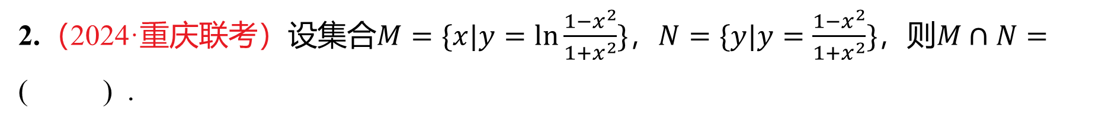
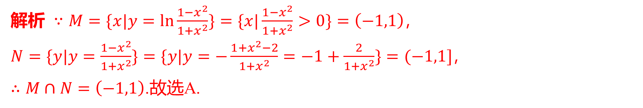
2.（2024·重庆联考）设集合$M=\{x|y=ln\frac{1−x^{2}}{1+x^{2}}\}$，$N=\{y|y=\frac{1−x^{2}}{1+x^{2}}\}$，则$M∩N=$
( ) .
A
A.$\left(−1,1\right)$ B.$\left(−1,0\right)$ C.$(0,1]$ D.$\left(0,1\right)$
解析 $∵M=\{x|y=ln\frac{1−x^{2}}{1+x^{2}}\}=\{x|\frac{1−x^{2}}{1+x^{2}}>0\}=\left(−1,1\right)$ ，
$N=\{y|y=\frac{1−x^{2}}{1+x^{2}}\}=\{y|y=−\frac{1+x^{2}−2}{1+x^{2}}=−1+\frac{2}{1+x^{2}}\}=(−1,1]$ ，
$∴M∩N=\left(−1,1\right)$ .故选A.

Slide 8
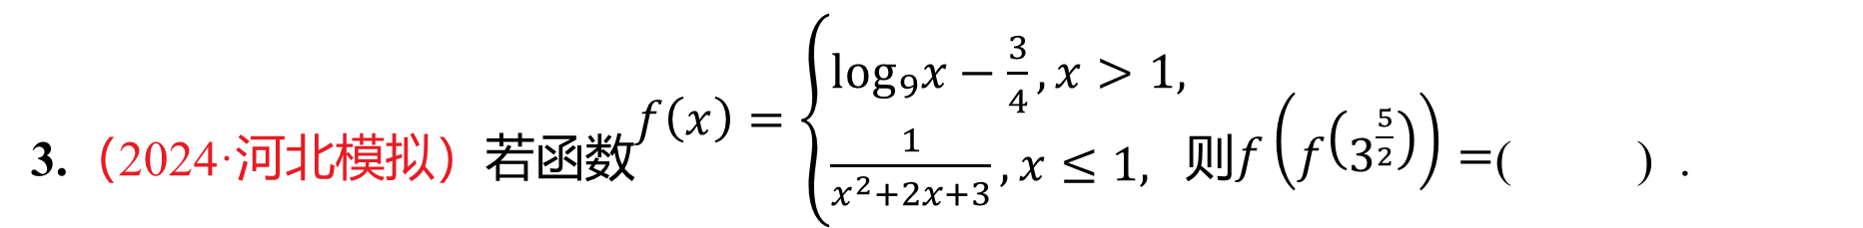
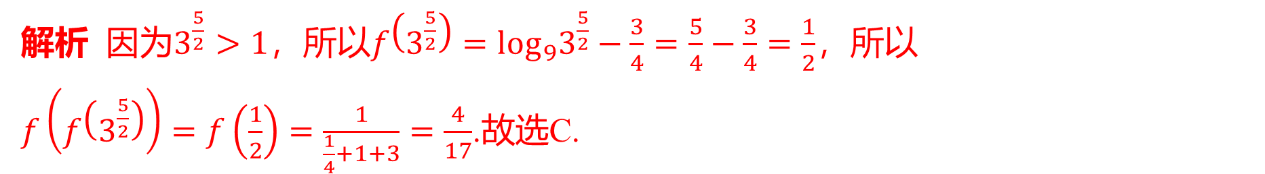
3.（2024·河北模拟）若函数$f\left(x\right)=\left\{\begin{aligned}&\log_{9}x−\frac{3}{4},x>1, \\ &\frac{1}{x^{2}+2x+3},x≤1,\end{aligned}\right.$则$f\left(f\left(3^{\frac{5}{2}}\right)\right)=$ ( ) .
C
A.$\frac{5}{17}$ B.$\frac{17}{5}$ C.$\frac{4}{17}$ D.$\frac{17}{4}$
解析 因为$3^{\frac{5}{2}}>1$，所以$f\left(3^{\frac{5}{2}}\right)=\log_{9}3^{\frac{5}{2}}−\frac{3}{4}=\frac{5}{4}−\frac{3}{4}=\frac{1}{2}$ ，所以
$f\left(f\left(3^{\frac{5}{2}}\right)\right)=f\left(\frac{1}{2}\right)=\frac{1}{\frac{1}{4}+1+3}=\frac{4}{17}$ .故选C.

Slide 9
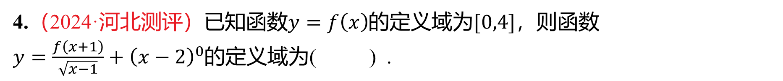
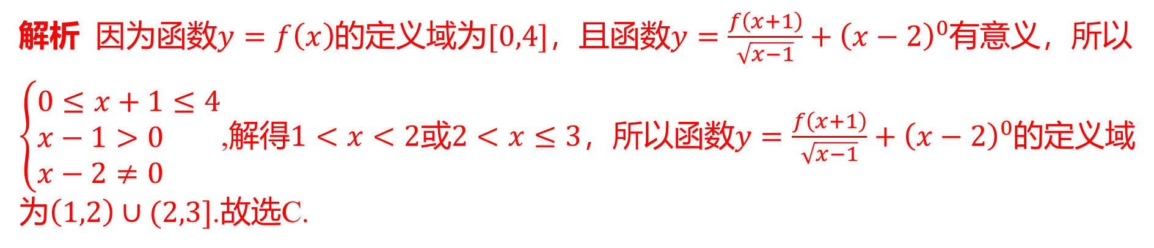
4.（2024·河北测评）已知函数$y=f\left(x\right)$的定义域为$[0,4]$ ，则函数
$y=\frac{f\left(x+1\right)}{\sqrt{x−1}}+{\left(x−2\right)}^{0}$ 的定义域为( ) .
C
A.$(1,5]$ B.$\left(1,2\right)∪\left(2,5\right)$ C.$\left(1,2\right)∪(2,3]$ D.$(1,3]$
解析 因为函数$y=f\left(x\right)$的定义域为$[0,4]$，且函数$y=\frac{f\left(x+1\right)}{\sqrt{x−1}}+{\left(x−2\right)}^{0}$ 有意义，所以
$\left\{\begin{aligned}&0≤x+1≤4 \\ &x−1>0 \\ &x−2≠0\end{aligned}\right.$,解得$1<x<2$或$2<x≤3$，所以函数$y=\frac{f\left(x+1\right)}{\sqrt{x−1}}+{\left(x−2\right)}^{0}$ 的定义域
为$\left(1,2\right)∪(2,3]$ .故选C.

Slide 10
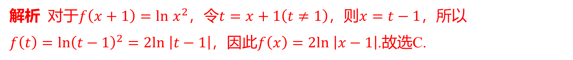
C
5.已知函数$f\left(x+1\right)=ln x^{2}$，则$f\left(x\right)=$ ( ) .
A.$ln{\left(x+1\right)}^{2}$ B.$2ln\left(x−1\right)$ C.$2ln \left|x−1\right|$ D.$ln\left(x^{2}−1\right)$
解析 对于$f\left(x+1\right)=ln x^{2}$，令$t=x+1\left(t≠1\right)$，则$x=t−1$ ，所以
$f\left(t\right)=ln{\left(t−1\right)}^{2}=2ln \left|t−1\right|$，因此$f\left(x\right)=2ln \left|x−1\right|$ .故选C.

Slide 11
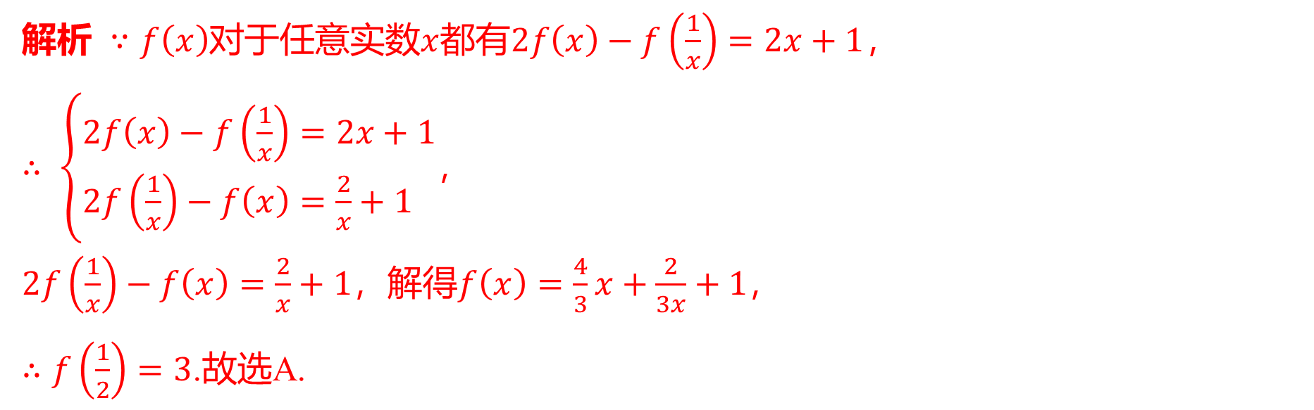
6.若函数$f\left(x\right)$对于任意实数$x$，$x≠0$,都有$2f\left(x\right)−f\left(\frac{1}{x}\right)=2x+1$,则$f\left(\frac{1}{2}\right)=$ ( ) .
A
A.3 B.4 C.$\frac{8}{3}$ D.$\frac{4}{3}$
解析 $∵f\left(x\right)$对于任意实数$x$都有$2f\left(x\right)−f\left(\frac{1}{x}\right)=2x+1$ ，
$∴$ $\left\{\begin{aligned}&2f\left(x\right)−f\left(\frac{1}{x}\right)=2x+1 \\ &2f\left(\frac{1}{x}\right)−f\left(x\right)=\frac{2}{x}+1\end{aligned}\right.$ ，
$2f\left(\frac{1}{x}\right)−f\left(x\right)=\frac{2}{x}+1$，解得$f\left(x\right)=\frac{4}{3}x+\frac{2}{3x}+1$ ，
$∴f\left(\frac{1}{2}\right)=3$ .故选A.

Slide 12
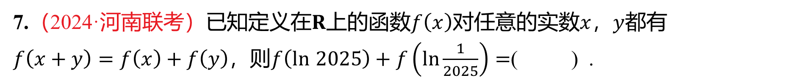
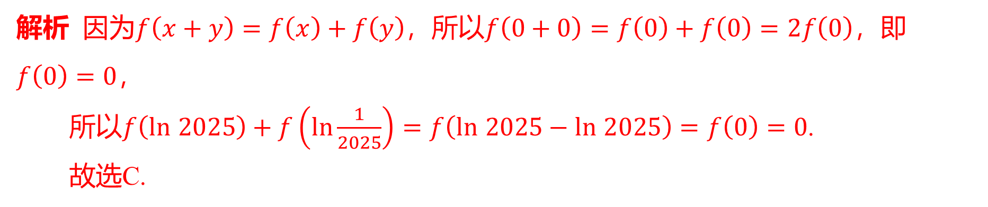
7.（2024·河南联考）已知定义在$R$上的函数$f\left(x\right)$对任意的实数$x$，$y$ 都有
$f\left(x+y\right)=f\left(x\right)+f\left(y\right)$，则$f\left(ln 2025\right)+f\left(ln\frac{1}{2025}\right)=$ ( ) .
C
A.2025 B.$−2025$ C.0 D.1
解析 因为$f\left(x+y\right)=f\left(x\right)+f\left(y\right)$，所以$f\left(0+0\right)=f\left(0\right)+f\left(0\right)=2f\left(0\right)$ ，即
$f\left(0\right)=0$ ，
所以$f\left(ln 2025\right)+f\left(ln\frac{1}{2025}\right)=f\left(ln 2025−ln 2025\right)=f\left(0\right)=0$ .
故选C.

Slide 13
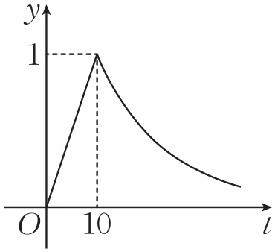
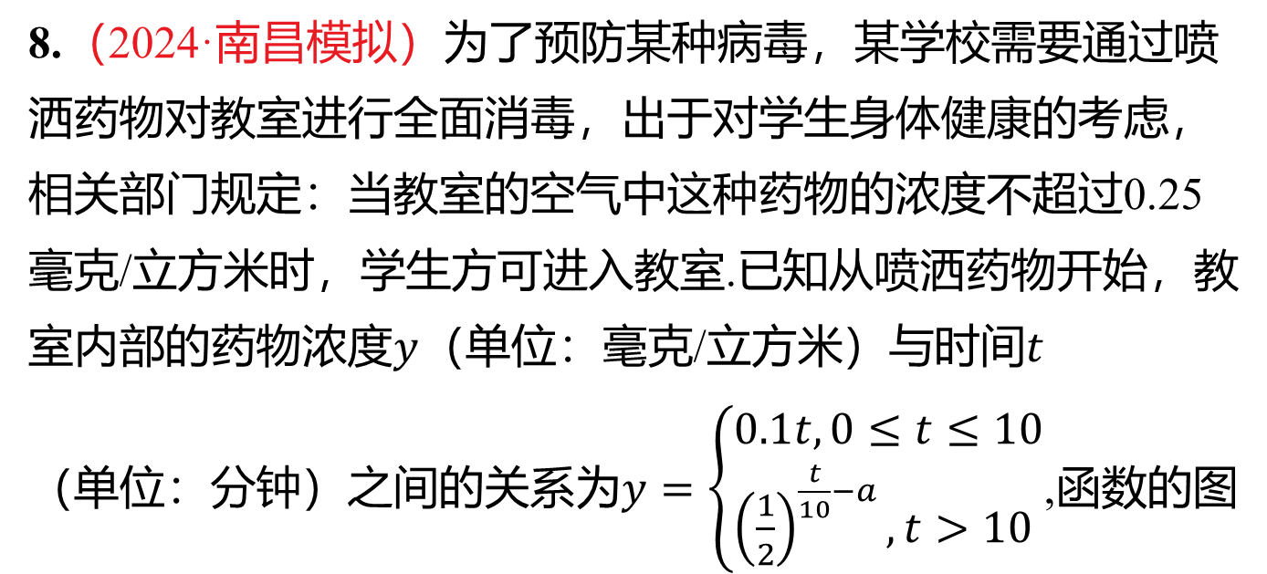
8.（2024·南昌模拟）为了预防某种病毒，某学校需要通过喷
洒药物对教室进行全面消毒，出于对学生身体健康的考虑，
相关部门规定：当教室的空气中这种药物的浓度不超过0.25
毫克/立方米时，学生方可进入教室.已知从喷洒药物开始，教
室内部的药物浓度$y$（单位：毫克/立方米）与时间$t$
（单位：分钟）之间的关系为$y=\left\{\begin{aligned}&0.1t,0≤t≤10 \\ &{\left(\frac{1}{2}\right)}^{\frac{t}{10}−a},t>10\end{aligned}\right.$ ,函数的图
象大致如图所示.如果早上7：30就有学生进入教室，那么开始喷洒药物的时间最迟
是( ) .
A
A.7：00 B.6：40 C.6：30 D.6：00

Slide 14
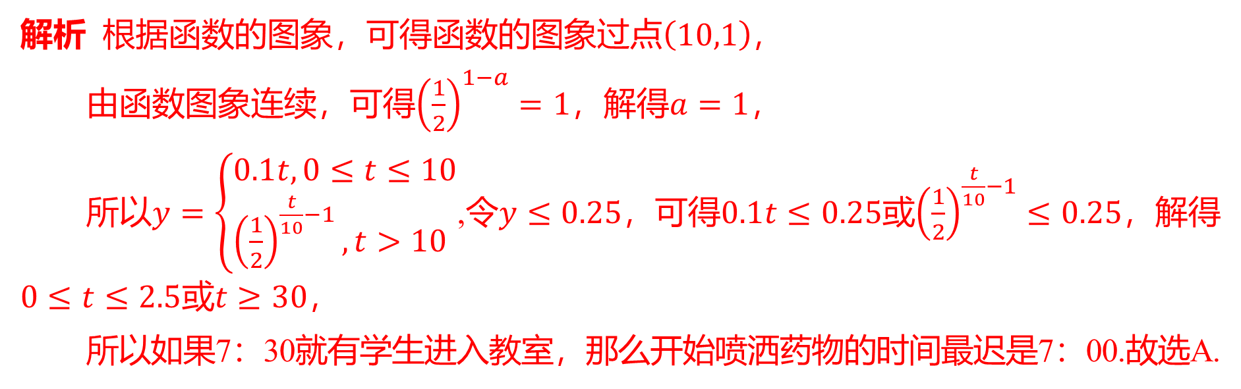
解析 根据函数的图象，可得函数的图象过点$\left(10,1\right)$ ，
由函数图象连续，可得${\left(\frac{1}{2}\right)}^{1−a}=1$，解得$a=1$ ，
所以$y=\left\{\begin{aligned}&0.1t,0≤t≤10 \\ &{\left(\frac{1}{2}\right)}^{\frac{t}{10}−1},t>10\end{aligned}\right.$,令$y≤0.25$，可得$0.1t≤0.25$或${\left(\frac{1}{2}\right)}^{\frac{t}{10}−1}≤0.25$ ，解得
$0≤t≤2.5$或$t≥30$ ，
所以如果7：30就有学生进入教室，那么开始喷洒药物的时间最迟是7：00.故选A.

Slide 15

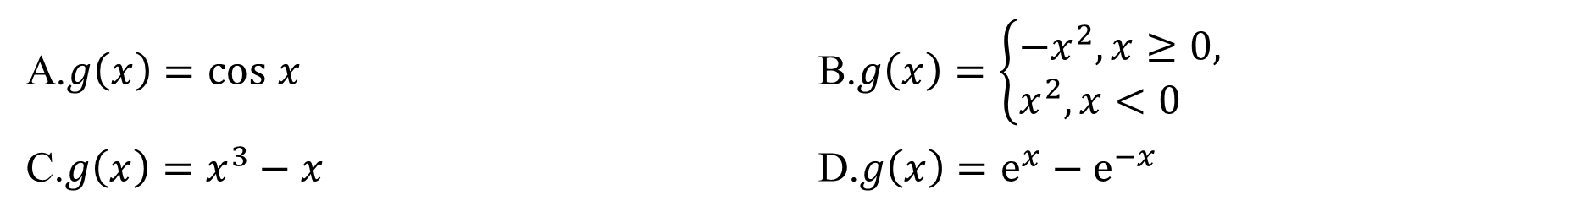
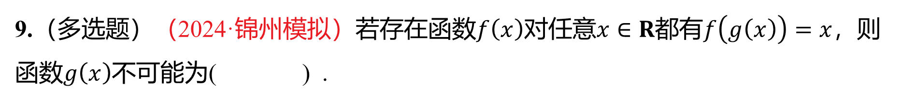
9.（多选题）（2024·锦州模拟）若存在函数$f\left(x\right)$对任意$x∈R$都有$f\left(g\left(x\right)\right)=x$ ，则
函数$g\left(x\right)$ 不可能为( ) .
AC
A.$g\left(x\right)=cos x$ B.$g\left(x\right)=\left\{\begin{aligned}&−x^{2},x≥0, \\ &x^{2},x<0\end{aligned}\right.$
C.$g\left(x\right)=x^{3}−x$ D.$g\left(x\right)=e^{x}−e^{−x}$

Slide 16
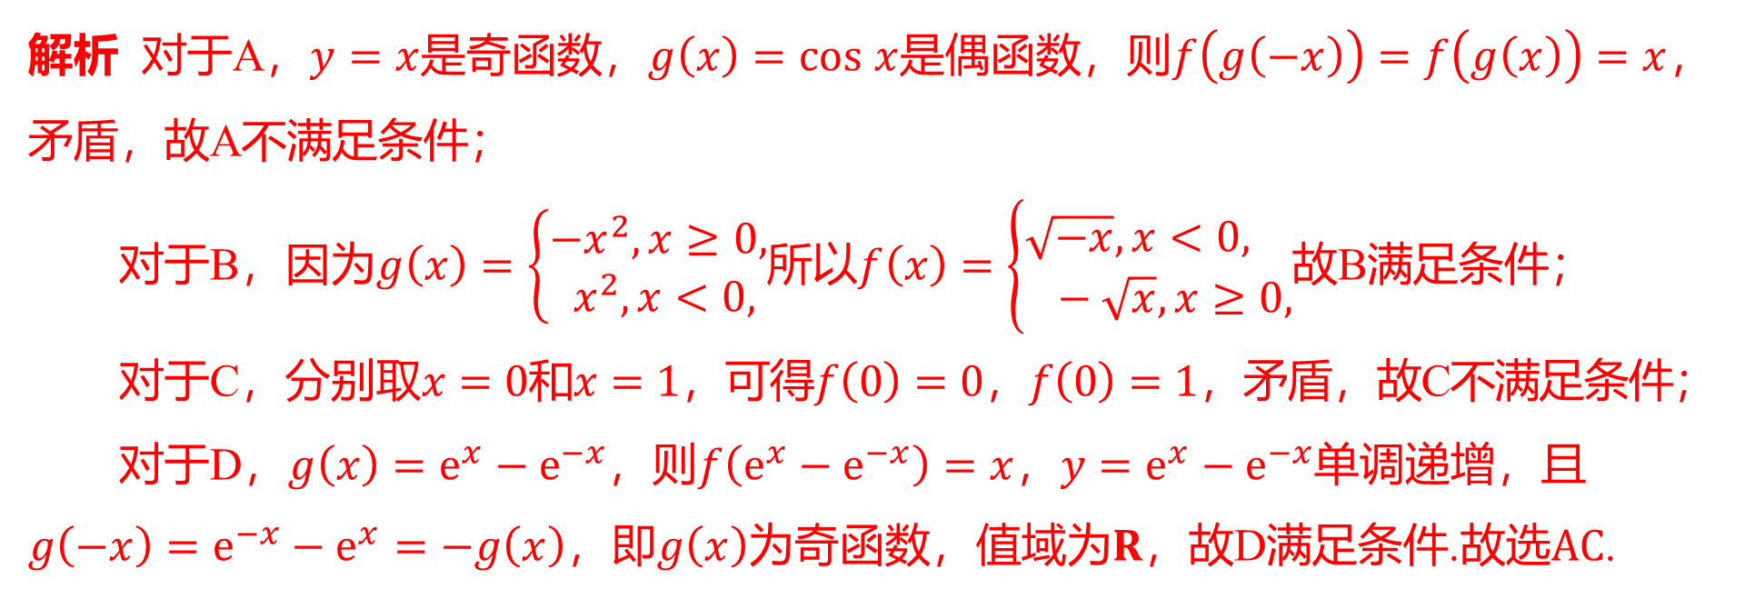
解析 对于A，$y=x$是奇函数，$g\left(x\right)=cos x$是偶函数，则$f\left(g\left(−x\right)\right)=f\left(g\left(x\right)\right)=x$ ，
矛盾，故A不满足条件；
对于B，因为$g\left(x\right)=\left\{\begin{aligned}&−x^{2},x≥0, \\ & x^{2},x<0,\end{aligned}\right.$所以$f\left(x\right)=\left\{\begin{aligned}&\sqrt{−x},x<0, \\ & −\sqrt{x},x≥0,\end{aligned}\right.$ 故B满足条件；
对于C，分别取$x=0$和$x=1$，可得$f\left(0\right)=0$，$f\left(0\right)=1$ ，矛盾，故C不满足条件；
对于D，$g\left(x\right)=e^{x}−e^{−x}$，则$f\left(e^{x}−e^{−x}\right)=x$，$y=e^{x}−e^{−x}$ 单调递增，且
$g\left(−x\right)=e^{−x}−e^{x}=−g\left(x\right)$，即$g\left(x\right)$为奇函数，值域为$R$，故D满足条件.故选$AC$ .

Slide 17
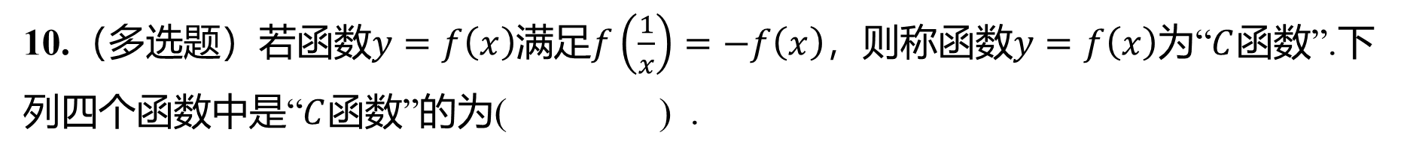
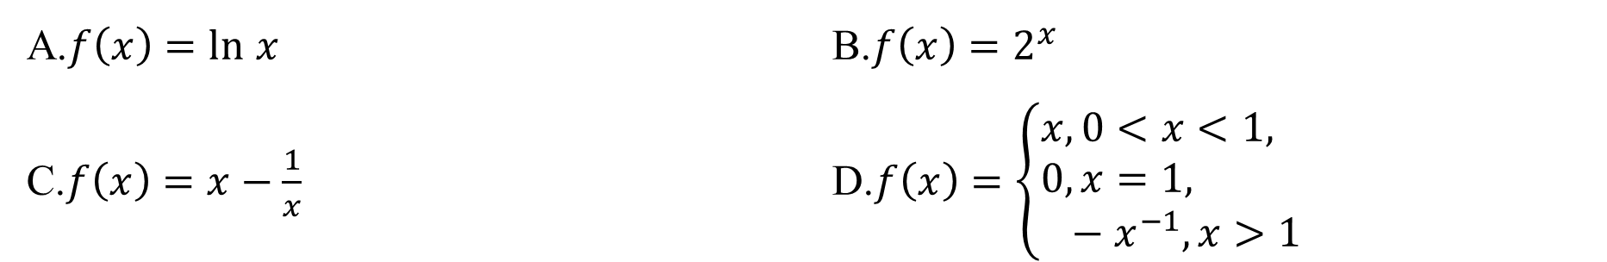
10.（多选题）若函数$y=f\left(x\right)$满足$f\left(\frac{1}{x}\right)=−f\left(x\right)$，则称函数$y=f\left(x\right)$为“$C$ 函数”.下
列四个函数中是“$C$ 函数”的为( ) .
ACD
A.$f\left(x\right)=ln x$ B.$f\left(x\right)=2^{x}$
C.$f\left(x\right)=x−\frac{1}{x}$ D.$f\left(x\right)=\left\{\begin{aligned}&x,0<x<1, \\ &0,x=1, \\ & −x^{−1},x>1\end{aligned}\right.$

Slide 18
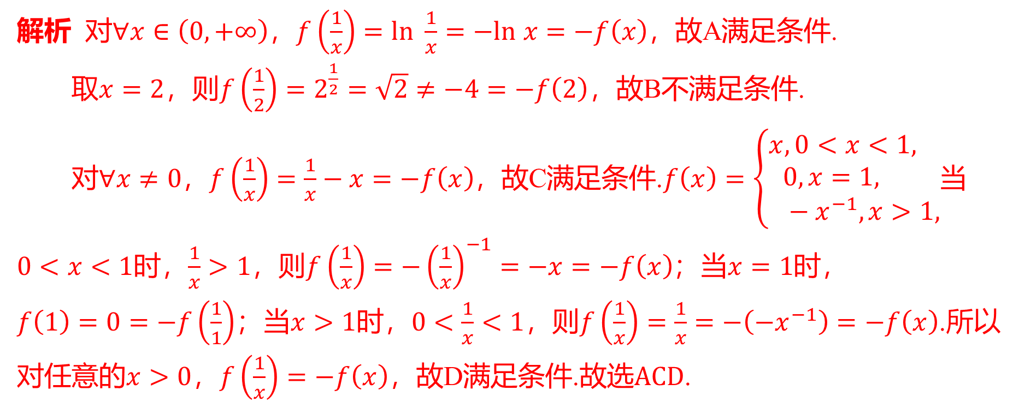
解析 对$∀x∈\left(0,+∞\right)$，$f\left(\frac{1}{x}\right)=ln \frac{1}{x}=−ln x=−f\left(x\right)$ ，故A满足条件.
取$x=2$，则$f\left(\frac{1}{2}\right)=2^{\frac{1}{2}}=\sqrt{2}≠−4=−f\left(2\right)$ ，故B不满足条件.
对$∀x≠0$，$f\left(\frac{1}{x}\right)=\frac{1}{x}−x=−f\left(x\right)$，故C满足条件.$f\left(x\right)=\left\{\begin{aligned}&x,0<x<1, \\ & 0,x=1, \\ & −x^{−1},x>1,\end{aligned}\right.$ 当
$0<x<1$时，$\frac{1}{x}>1$，则$f\left(\frac{1}{x}\right)=−{\left(\frac{1}{x}\right)}^{−1}=−x=−f\left(x\right)$；当$x=1$ 时，
$f\left(1\right)=0=−f\left(\frac{1}{1}\right)$；当$x>1$时，$0<\frac{1}{x}<1$，则$f\left(\frac{1}{x}\right)=\frac{1}{x}=−\left(−x^{−1}\right)=−f\left(x\right)$ .所以
对任意的$x>0$，$f\left(\frac{1}{x}\right)=−f\left(x\right)$，故D满足条件.故选$ACD$ .

Slide 19
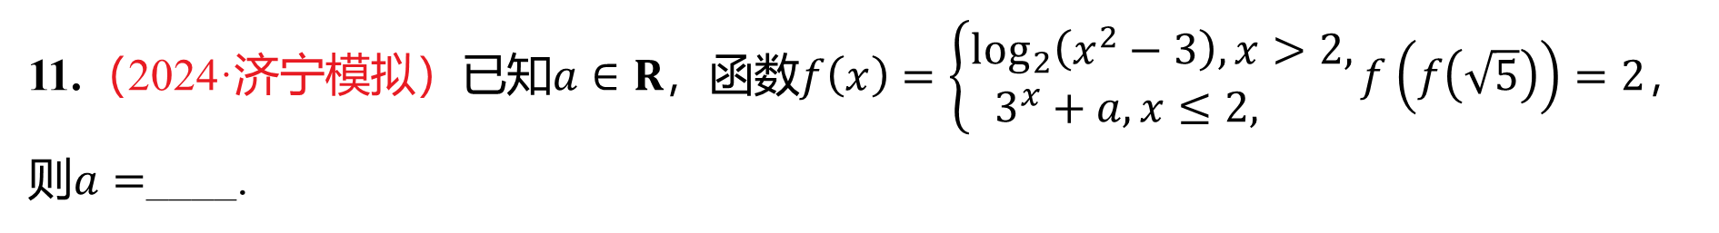


11.（2024·济宁模拟）已知$a∈R$，函数$f\left(x\right)=\left\{\begin{aligned}&\log_{2}\left(x^{2}−3\right),x>2, \\ & 3^{x}+a,x≤2,\end{aligned}\right.f\left(f\left(\sqrt{5}\right)\right)=2$ ，
则$a=$ ____.
$−1$
解析 因为$\sqrt{5}>2$，所以$f\left(\sqrt{5}\right)=\log_{2}\left(5−3\right)=1≤2$ ，
所以$f\left(f\left(\sqrt{5}\right)\right)=f\left(1\right)=3+a=2$，解得$a=−1$ .

Slide 20
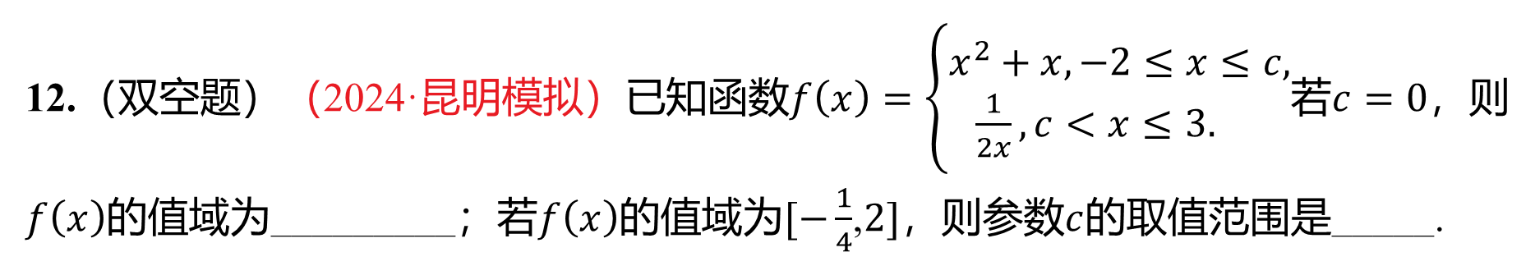
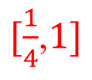
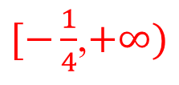
12.（双空题）（2024·昆明模拟）已知函数$f\left(x\right)=\left\{\begin{aligned}&x^{2}+x,−2≤x≤c, \\ & \frac{1}{2x},c<x≤3.\end{aligned}\right.$若$c=0$ ，则
$f\left(x\right)$的值域为_________；若$f\left(x\right)$的值域为$[−\frac{1}{4}$,$2]$，则参数$c$ 的取值范围是_____.
$[−\frac{1}{4}$,$+∞)$
$[\frac{1}{4}$,$1]$

Slide 21
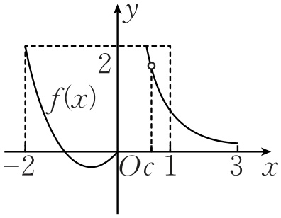
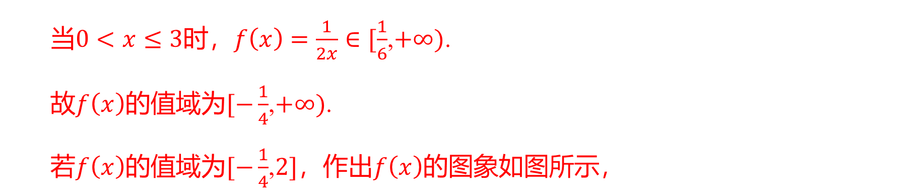
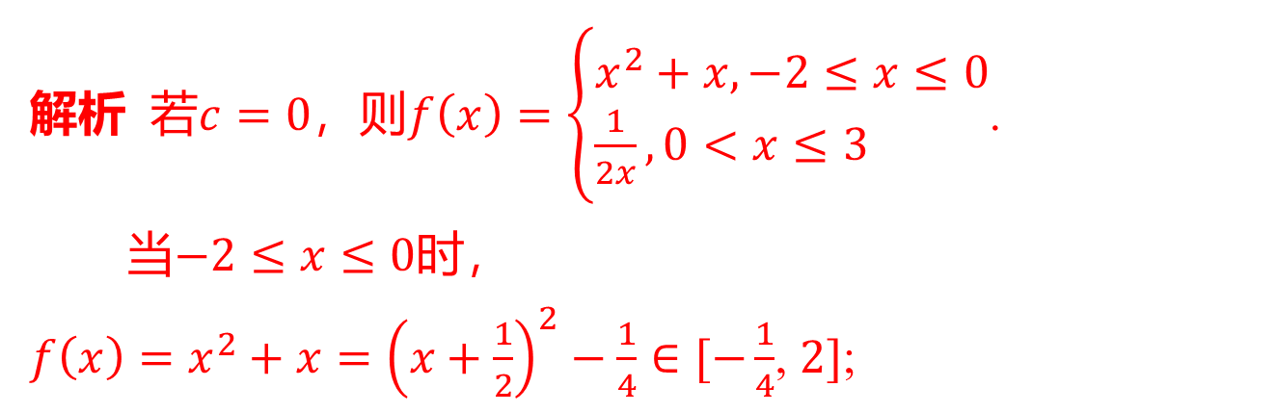
解析 若$c=0$，则$f\left(x\right)=\left\{\begin{aligned}&x^{2}+x,−2≤x≤0 \\ &\frac{1}{2x},0<x≤3\end{aligned}\right.$ .
当$−2≤x≤0$ 时，
$f\left(x\right)=x^{2}+x={\left(x+\frac{1}{2}\right)}^{2}−\frac{1}{4}∈[−\frac{1}{4}$, $2]$ ;
当$0<x≤3$时，$f\left(x\right)=\frac{1}{2x}∈[\frac{1}{6}$,$+∞)$ .
故$f\left(x\right)$的值域为$[−\frac{1}{4}$,$+∞)$ .
若$f\left(x\right)$的值域为$[−\frac{1}{4}$,$2]$，作出$f\left(x\right)$ 的图象如图所示，
则当$x=−2$时，$f\left(x\right)=x^{2}+x=2$ ，

Slide 22
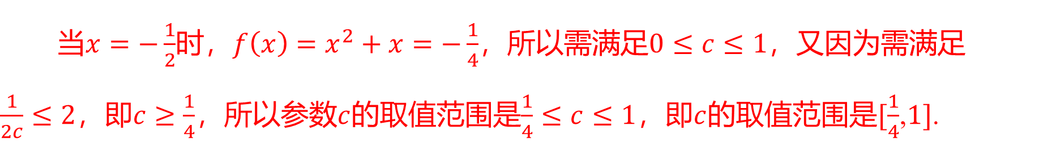
当$x=−\frac{1}{2}$时，$f\left(x\right)=x^{2}+x=−\frac{1}{4}$，所以需满足$0≤c≤1$ ，又因为需满足
$\frac{1}{2c}≤2$，即$c≥\frac{1}{4}$，所以参数$c$的取值范围是$\frac{1}{4}≤c≤1$，即$c$的取值范围是$[\frac{1}{4}$,$1]$ .

Slide 23


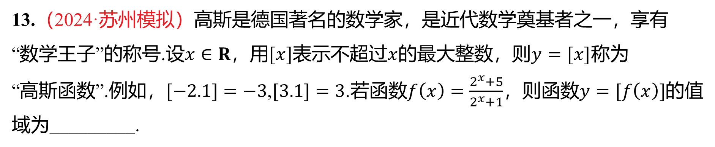
13.（2024·苏州模拟）高斯是德国著名的数学家，是近代数学奠基者之一，享有
“数学王子”的称号.设$x∈R$，用$[x]$表示不超过$x$的最大整数，则$y=[x]$ 称为
“高斯函数”.例如，$[−2.1]=−3$,$[3.1]=3$.若函数$f\left(x\right)=\frac{2^{x}+5}{2^{x}+1}$，则函数$y=[f\left(x\right)]$ 的值
域为_________.
$\{1,2,3,4\}$

Slide 24
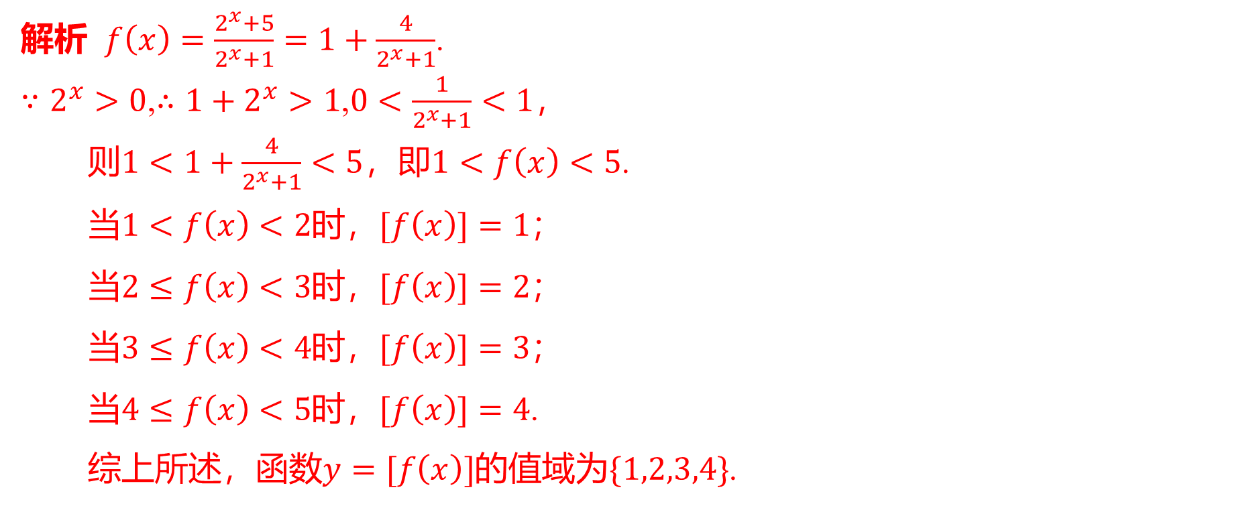
解析 $f\left(x\right)=\frac{2^{x}+5}{2^{x}+1}=1+\frac{4}{2^{x}+1}$ .
$∵2^{x}>0$,$∴1+2^{x}>1$,$0<\frac{1}{2^{x}+1}<1$ ，
则$1<1+\frac{4}{2^{x}+1}<5$，即$1<f\left(x\right)<5$ .
当$1<f\left(x\right)<2$时，$[f\left(x\right)]=1$ ；
当$2≤f\left(x\right)<3$时，$[f\left(x\right)]=2$ ；
当$3≤f\left(x\right)<4$时，$[f\left(x\right)]=3$ ；
当$4≤f\left(x\right)<5$时，$[f\left(x\right)]=4$ .
综上所述，函数$y=[f\left(x\right)]$的值域为$\{1,2,3,4\}$ .

Slide 25
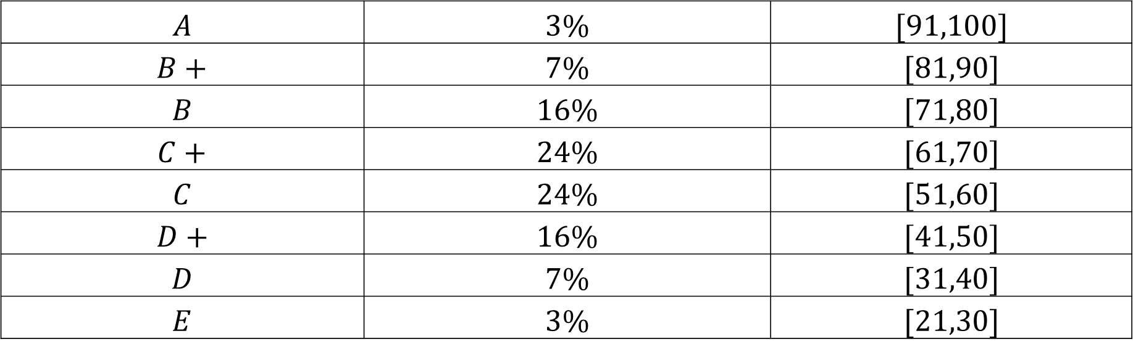
14.映射由德国数学家戴德金在1887年提出，曾被称为“基础数学中最为美妙的灵魂”，
在计算机科学、数学以及生活的方方面面都有重要的应用.例如，在新高考中，不同
选考科目的原始分要利用赋分规则，映射到相应的赋分区间内，转换成对应的赋分
后再计入总分.某省选考科目的赋分规则如表所示：
等级原始分占比赋分区间
$A$ | $3\%$ | $[91,100]$
$B+$ | $7\%$ | $[81,90]$
$B$ | $16\%$ | $[71,80]$
$C+$ | $24\%$ | $[61,70]$
$C$ | $24\%$ | $[51,60]$
$D+$ | $16\%$ | $[41,50]$
$D$ | $7\%$ | $[31,40]$
$E$ | $3\%$ | $[21,30]$

Slide 26
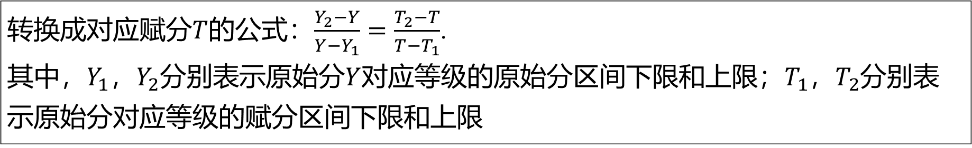

续表
转换成对应赋分$T$的公式：$\frac{Y_{2}−Y}{Y−Y_{1}}=\frac{T_{2}−T}{T−T_{1}}$ . 其中，$Y_{1}$，$Y_{2}$分别表示原始分$Y$对应等级的原始分区间下限和上限；$T_{1}$，$T_{2}$ 分别表 示原始分对应等级的赋分区间下限和上限
若小华选考政治的原始分为82，对应等级为$A$，且等级$A$的原始分区间为$[81,87]$ ，则
小华的政治成绩对应的赋分约为____.（结果按四舍五入取整数）
93
解析 等级$A$赋分区间为$[91,100]$，原始分区间为$[81,87]$ ，
根据赋分公式，得$\frac{87−82}{82−81}=\frac{100−T}{T−91}$，解得$T=92.5≈93$ .

Slide 27

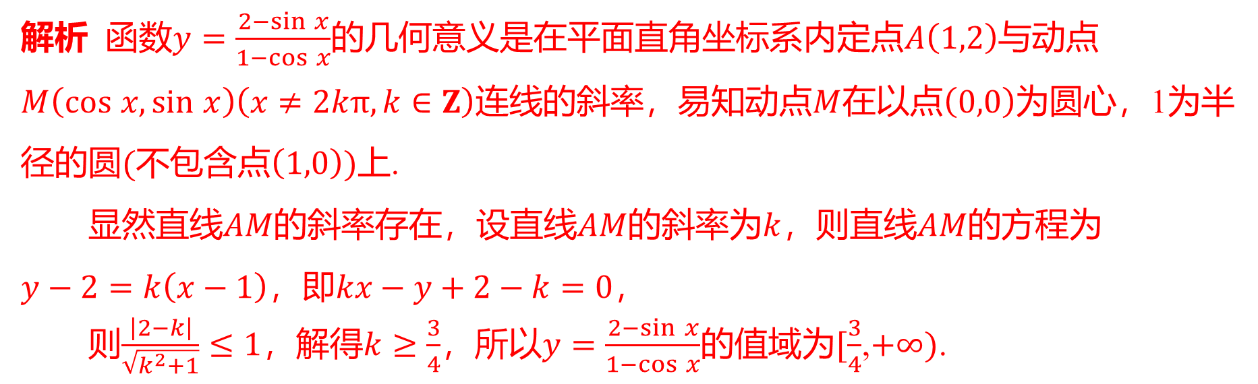
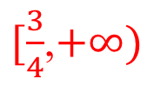
15.（2024·河北模拟）函数$y=\frac{2−sin x}{1−cos x}$ 的值域为________.
$[\frac{3}{4}$,$+∞)$
解析 函数$y=\frac{2−sin x}{1−cos x}$的几何意义是在平面直角坐标系内定点$A\left(1,2\right)$ 与动点
$M\left(cos x,sin x\right)\left(x≠2kπ,k∈Z\right)$连线的斜率，易知动点$M$在以点$\left(0,0\right)$ 为圆心，1为半
径的圆$($不包含点$\left(1,0\right))$ 上.
显然直线$AM$的斜率存在，设直线$AM$的斜率为$k$，则直线$AM$ 的方程为
$y−2=k\left(x−1\right)$，即$kx−y+2−k=0$ ，
则$\frac{\left|2−k\right|}{\sqrt{k^{2}+1}}≤1$，解得$k≥\frac{3}{4}$，所以$y=\frac{2−sin x}{1−cos x}$的值域为$[\frac{3}{4}$,$+∞)$ .

Slide 28
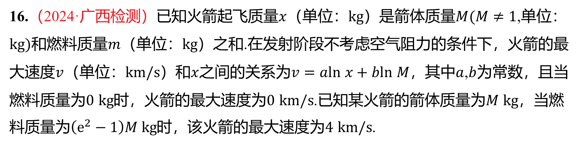
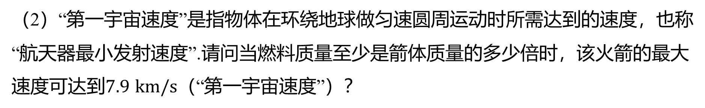
16.（2024·广西检测）已知火箭起飞质量$x$（单位：$kg$）是箭体质量$M(M≠1$ ,单位：
$kg)$和燃料质量$m$（单位：$kg$ ）之和.在发射阶段不考虑空气阻力的条件下，火箭的最
大速度$v$（单位：$km/s$）和$x$之间的关系为$v=aln x+bln M$，其中$a$,$b$ 为常数，且当
燃料质量为$0 kg$时，火箭的最大速度为$0 km/s$.已知某火箭的箭体质量为$M kg$ ，当燃
料质量为$\left(e^{2}−1\right)M kg$时，该火箭的最大速度为$4 km/s$ .
（1）求该火箭的最大速度$v$与起飞质量$x$ 之间的函数关系式.
（2）“第一宇宙速度”是指物体在环绕地球做匀速圆周运动时所需达到的速度，也称
“航天器最小发射速度”.请问当燃料质量至少是箭体质量的多少倍时，该火箭的最大
速度可达到$7.9 km/s$ （“第一宇宙速度”）？

Slide 29
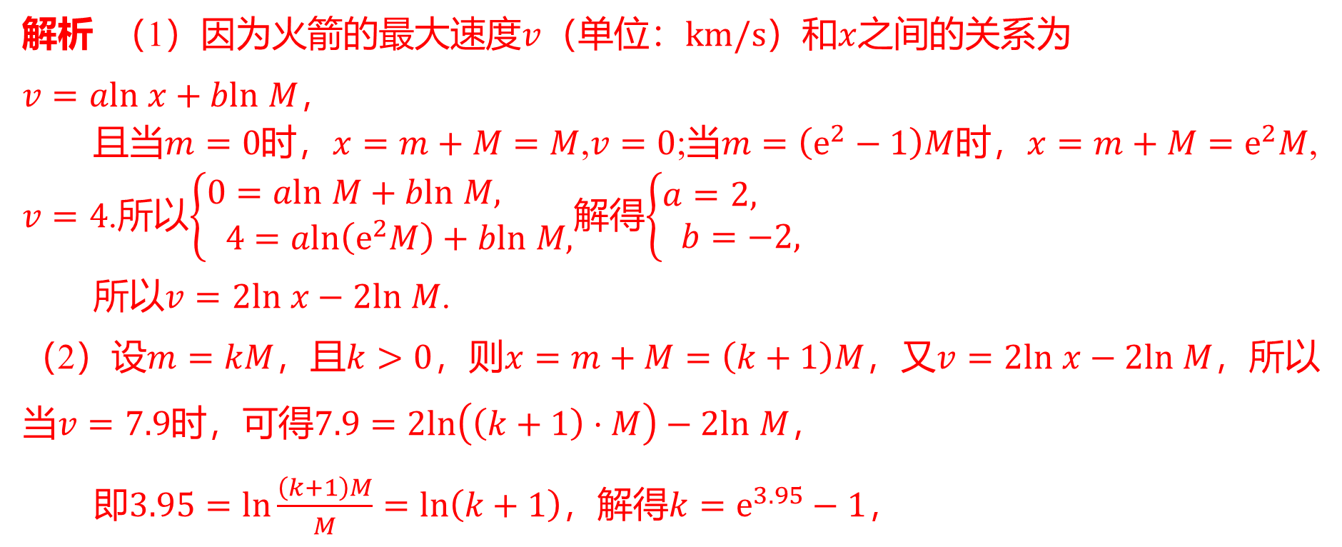
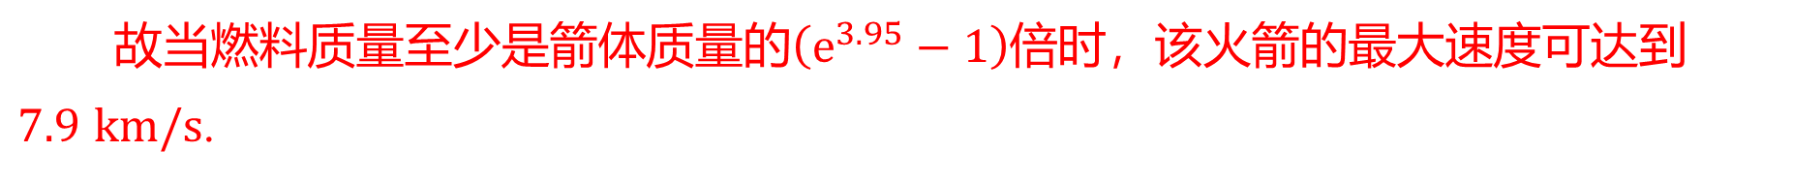
解析 （1）因为火箭的最大速度$v$（单位：$km/s$）和$x$ 之间的关系为
$v=aln x+bln M$ ，
且当$m=0$时，$x=m+M=M$,$v=0$;当$m=\left(e^{2}−1\right)M$时，$x=m+M=e^{2}M$ ,
$v=4$.所以$\left\{\begin{aligned}&0=aln M+bln M, \\ & 4=aln\left(e^{2}M\right)+bln M,\end{aligned}\right.$解得$\left\{\begin{aligned}&a=2, \\ & b=−2,\end{aligned}\right.$
所以$v=2ln x−2ln M$ .
（2）设$m=kM$，且$k>0$，则$x=m+M=\left(k+1\right)M$，又$v=2ln x−2ln M$ ，所以
当$v=7.9$时，可得$7.9=2ln\left(\left(k+1\right)⋅M\right)−2ln M$ ，
即$3.95=ln\frac{\left(k+1\right)M}{M}=ln\left(k+1\right)$，解得$k=e^{3.95}−1$ ，
故当燃料质量至少是箭体质量的$\left(e^{3.95}−1\right)$ 倍时，该火箭的最大速度可达到
$7.9 km/s$ .

